Slide 1
Греция – «колыбель европейской цивилизации»
План:
1. Греческая мифология.
2. Прогулка по афинскому Акрополю.
3.Греческая скульптура.

Slide 2
Греческая мифология.
http://rutube.ru/video/a16f1d09359619d82420e590adb8b0d6/
Задание
Проиллюстрировать греческую мифологию.

Slide 3
Вспомним!!!
Почему Грецию называют «колыбелью европейской цивилизации»?
Какое отражение в искусстве нашли мифологические представления девних греков?
Задание .
Проведите заочную экскурсию по греческому Акрополю.

Slide 4
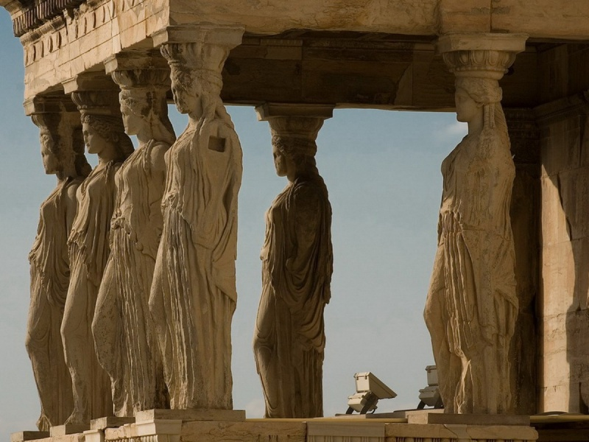
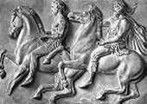
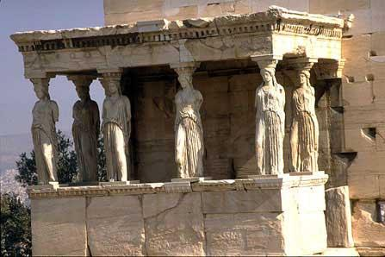
Прогулка по афинскому Акрополю.

Slide 5
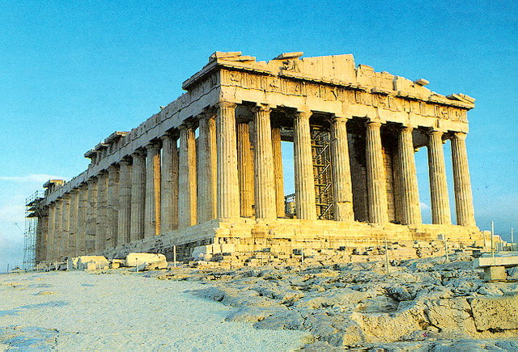
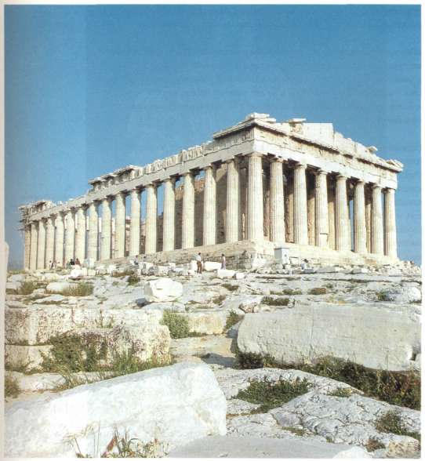
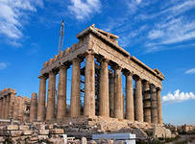
http://video.yandex.ru/users/4611686020144292096/view/63651107/

Slide 6

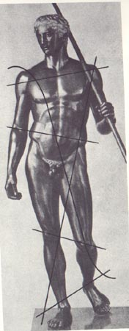
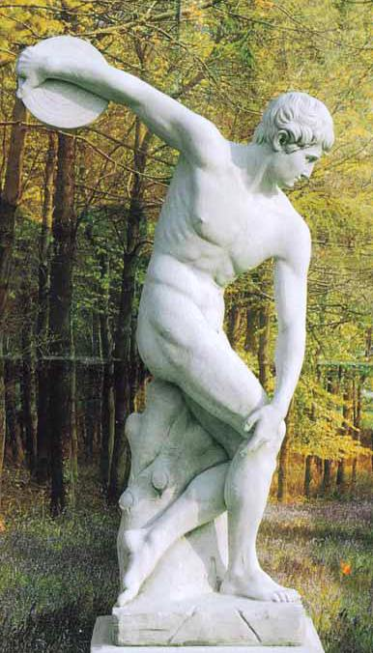
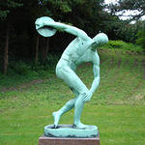
Греческая скульптура.
скульптура «Дискоболу» Мирона
скульптура Поликлета «Дорифор»

Slide 7
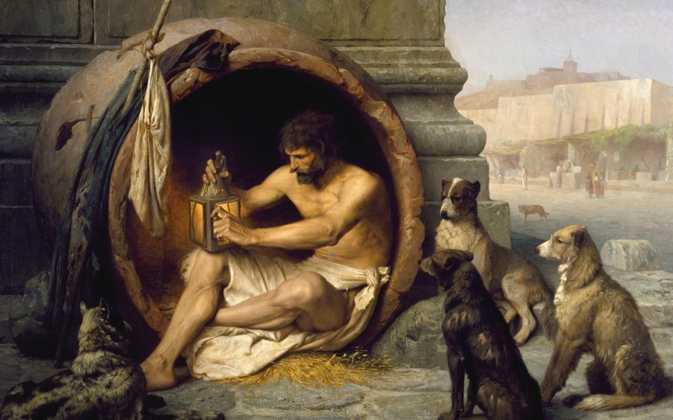
В поисках человека

Slide 8
Домашнее задание
Учить конспект

